Slide 1
TIÊU CHÍ MÁY LỌC NƯỚC

Slide 2
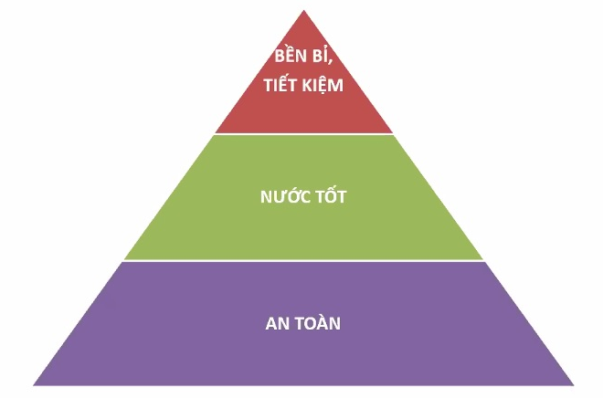

Slide 18
- CẢM ƠN QUÝ VỊ ĐÃ THEO DÕI -

